Slide 1

学生信息管理系统
数据结构与算法导论课程大作业
汇报人：刘哲旭 学号：202400120045 专业班级：通信二班
数据结构与算法导论 · 学生信息管理系统 01

Slide 2
项目文件结构
main.c
菜单循环与功能调度
common.h
核心常量与结构体
input.c
输入合法性校验
academic.c
年级、学院、专业、班级选择
student.c
增删改查、成绩、排序、统计、撤销
*.h
函数声明与模块接口
数据结构与算法导论 · 学生信息管理系统 02

Slide 3
核心数据结构：common.h
学生链表、成绩链表、哈希表和撤销栈
struct GradeNode
{
char subject[SUBJECT_LEN];
float score;
GradeNode *next;
};
struct Student
{
char id[ID_LEN];
char name[NAME_LEN];
int age;
char gender[GENDER_LEN];
char gradeYear[GRADE_LEN];
char college[COLLEGE_LEN];
char major[MAJOR_LEN];
char className[CLASS_LEN];
char dorm[DORM_LEN];
char phone[PHONE_LEN];
GradeNode *grades;
};
struct StudentNode
{
Student data;
StudentNode *next;
};
struct HashNode
{
char id[ID_LEN];
StudentNode *studentPtr;
HashNode *next;
};
struct UndoNode
{
Student data;
UndoNode *next;
};
展示 StudentNode、GradeNode、HashNode、UndoNode，体现链表、哈希表与栈的综合使用。
数据结构与算法导论 · 学生信息管理系统 03

Slide 4
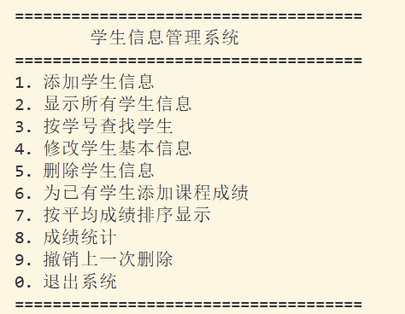
主菜单与功能调度：main.c
menu() + main() switch
运行结果
void menu()
{
printf("1. 添加学生信息\n");
printf("2. 显示所有学生信息\n");
printf("3. 按学号查找学生\n");
printf("4. 修改学生基本信息\n");
printf("5. 删除学生信息\n");
printf("6. 为已有学生添加课程成绩\n");
printf("7. 按平均成绩排序显示\n");
printf("8. 成绩统计\n");
printf("9. 撤销上一次删除\n");
printf("0. 退出系统\n");
}
int main()
{
int choice;
while (1)
{
menu();
choice = readInt("请输入你的选择：");
switch (choice)
{
case 1: addStudent(); break;
case 2: showStudents(); break;
case 3: searchStudent(); break;
case 4: modifyStudent(); break;
case 5: deleteStudent(); break;
case 6: addGradeForStudent(); break;
case 7: sortByAverageScore(); break;
case 8: statistics(); break;
case 9: undoDelete(); break;
case 0:
freeAllStudents();
freeHashTable();
freeUndoStack();
return 0;
default:
printf("输入有误，请重新选择！\n");
}
}
}
主函数负责菜单循环和功能分发；退出时释放学生链表、哈希表和撤销栈。
数据结构与算法导论 · 学生信息管理系统 04

Slide 5
输入校验模块：input.c
readIntRange()、readFloatRange()、readStudentId()
int readIntRange(const char *prompt, int min, int max)
{
int value;
while (1)
{
value = readInt(prompt);
if (value >= min && value <= max)
{
return value;
}
printf("输入错误，请输入 %d 到 %d 之间的整数。\n", min, max);
}
}
float readFloatRange(const char *prompt, float min, float max)
{
char line[100];
float value;
char extra;
while (1)
{
printf("%s", prompt);
readLine(line, sizeof(line));
if (sscanf(line, "%f %c", &value, &extra) == 1)
{
if (value >= min && value <= max)
{
return value;
}
printf("输入错误，数值范围应为 %.1f 到 %.1f。\n", min, max);
}
else
{
printf("输入错误，请输入合法数字。\n");
}
}
}
void readStudentId(char *id)
{
char temp[100];
while (1)
{
printf("请输入学号（12位数字）：");
readLine(temp, sizeof(temp));
if (strlen(temp) == 12 && isAllDigits(temp))
{
strcpy(id, temp);
return;
}
printf("输入错误，学号必须是 12 位数字。\n");
}
}
统一处理整数范围、成绩范围和 12 位学号校验，避免业务代码中重复编写输入判断。
数据结构与算法导论 · 学生信息管理系统 05

Slide 6
学籍信息选择模块：academic.c
chooseAcademicInfo() + chooseCollege() + chooseMajorByCollege()
void chooseAcademicInfo(Student *s)
{
chooseGrade(s->gradeYear);
int collegeChoice = chooseCollege(s->college);
chooseMajorByCollege(collegeChoice, s->major);
inputClassName(s->className, s->major);
}
static int chooseCollege(char *college)
{
printf("请选择学院：\n");
for (int i = 0; i < 7; i++)
{
printf("%d. %s\n", i + 1, colleges[i]);
}
int choice = readIntRange("请输入选项：", 1, 7);
strcpy(college, colleges[choice - 1]);
return choice;
}
static void chooseMajorByCollege(int collegeChoice, char *major)
{
switch (collegeChoice)
{
case 1:
chooseMajorFromList(major, infoMajors, INFO_MAJOR_COUNT);
break;
case 2:
chooseMajorFromList(major, csMajors, CS_MAJOR_COUNT);
break;
case 3:
chooseMajorFromList(major, cyberMajors, CYBER_MAJOR_COUNT);
break;
default:
chooseMajorFromList(major, otherMajors, OTHER_MAJOR_COUNT);
break;
}
}
将学院、专业、班级选择从学生管理逻辑中分离，使用学院选择联动专业列表。
数据结构与算法导论 · 学生信息管理系统 06

Slide 7
添加学生信息：student.c
addStudent() 主流程
void addStudent()
{
StudentNode *newNode = (StudentNode *)malloc(sizeof(StudentNode));
if (newNode == NULL)
{
printf("内存申请失败！\n");
return;
}
newNode->data.grades = NULL;
newNode->next = NULL;
readStudentId(newNode->data.id);
if (searchHash(newNode->data.id) != NULL)
{
printf("该学号已存在，添加失败！\n");
free(newNode);
return;
}
readName(newNode->data.name);
newNode->data.age = readIntRange("请输入年龄：", 1, 100);
chooseGender(newNode->data.gender);
chooseAcademicInfo(&newNode->data);
readDorm(newNode->data.dorm);
readPhone(newNode->data.phone);
inputGrades(&newNode->data);
newNode->next = studentHead;
studentHead = newNode;
studentCount++;
insertHash(newNode->data.id, newNode);
printf("学生信息添加成功！\n");
}
添加学生时依次录入基本信息、学籍信息和成绩，并同步插入学生链表与哈希表。
数据结构与算法导论 · 学生信息管理系统 07

Slide 8
课程成绩录入：student.c
inputGrades()：多门课程成绩链表
score = readFloatRange(prompt, 0, 100);
GradeNode *newGrade = createGradeNode(subject, score);
if (newGrade == NULL)
{
printf("成绩结点创建失败！\n");
return;
}
newGrade->next = s->grades;
s->grades = newGrade;
printf("成绩录入成功！\n");
}
}
static void inputGrades(Student *s)
{
char subject[SUBJECT_LEN];
float score;
while (1)
{
readString("请输入科目名称，输入 0 结束成绩录入：",
subject,SUBJECT_LEN);
if (strcmp(subject, "0") == 0)
{
printf("成绩录入结束。\n");
break;
}
char prompt[100];
sprintf(prompt, "请输入 %s 的成绩：", subject);
每输入一门课程就创建一个 GradeNode，并用头插法加入当前学生的成绩链表。
数据结构与算法导论 · 学生信息管理系统 09

Slide 9
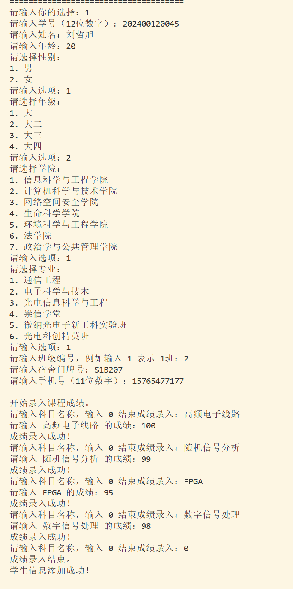
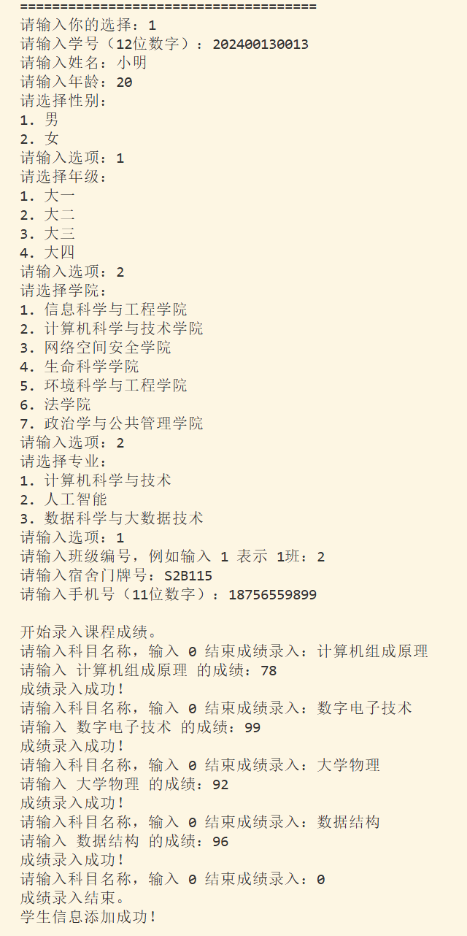
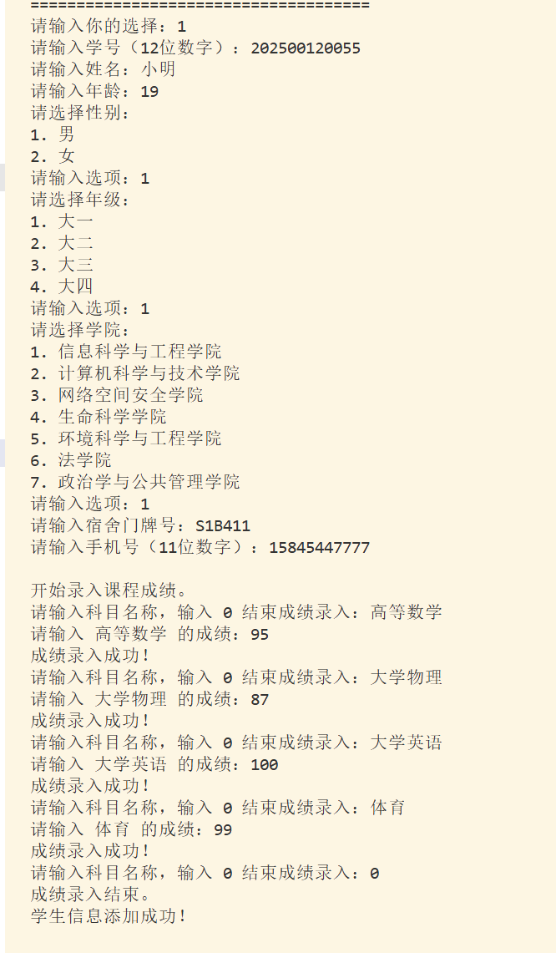
添加学生信息：运行结果
该页竖向展示完整添加流程：学号、姓名、性别、学院、专业、手机号和多门课程成绩。
数据结构与算法导论 · 学生信息管理系统 08

Slide 10
显示所有学生信息：student.c
showStudents() + showOneStudent()
void showStudents()
{
if (studentHead == NULL)
{
printf("当前没有学生信息。\n");
return;
}
StudentNode *p = studentHead;
int index = 1;
while (p != NULL)
{
printf("\n---------- 第 %d 个学生 ----------\n", index);
showOneStudent(p->data);
p = p->next;
index++;
}
}
static void showOneStudent(Student s)
{
printf("学号：%s\n", s.id);
printf("姓名：%s\n", s.name);
printf("年龄：%d\n", s.age);
printf("性别：%s\n", s.gender);
printf("学院：%s\n", s.college);
printf("专业：%s\n", s.major);
printf("班级：%s\n", s.className);
if (s.grades == NULL)
{
printf("课程成绩：暂无\n");
}
else
{
GradeNode *g = s.grades;
while (g != NULL)
{
printf(" %s：%.2f\n", g->subject, g->score);
g = g->next;
}
printf("平均成绩：%.2f\n", getAverageScore(s));
}
}
外层遍历学生链表，内层遍历该学生的成绩链表，并调用 getAverageScore() 输出平均成绩。
数据结构与算法导论 · 学生信息管理系统 10

Slide 11
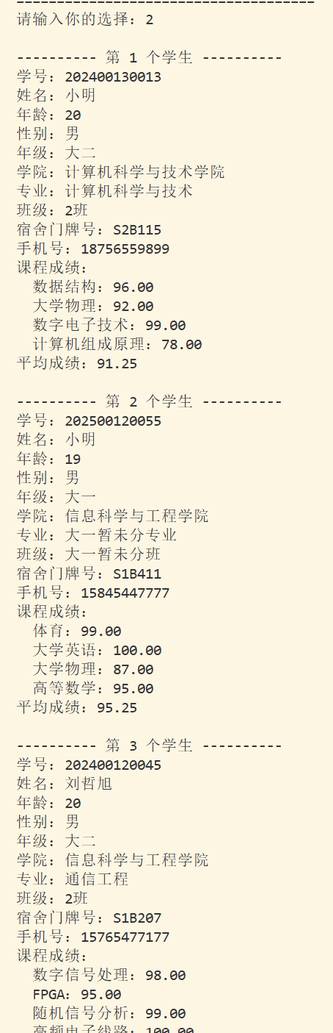
显示所有学生信息：运行结果
竖向结果图单独成页放大展示
运行结果完整展示多个学生的基本信息、课程成绩与平均成绩。
数据结构与算法导论 · 学生信息管理系统 11

Slide 12
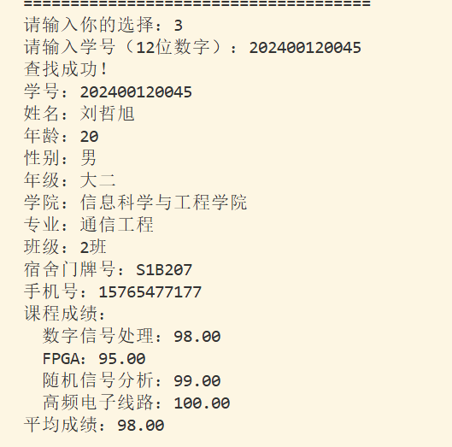
按学号查找学生：student.c
searchStudent() + searchHash()
可编辑核心代码
运行结果
HashNode *p = hashTable[index];
while (p != NULL)
{
if (strcmp(p->id, id) == 0)
{
return p->studentPtr;
}
p = p->next;
}
return NULL;
}
void searchStudent()
{
char id[ID_LEN];
readStudentId(id);
StudentNode *result = searchHash(id);
if (result == NULL)
{
printf("未找到该学生信息。\n");
}
else
{
printf("查找成功！\n");
showOneStudent(result->data);
}
}
static StudentNode *searchHash(char id[])
{
unsigned int index = hashFunc(id);
按学号计算哈希地址，再在冲突链表中查找对应学生
数据结构与算法导论 · 学生信息管理系统 12

Slide 13
修改学生基本信息：student.c
临时副本修改 + 确认保存机制
可编辑核心代码
void modifyStudent()
{
StudentNode *target = selectStudentForModify();
Student temp;
int choice;
if (target == NULL)
{
printf("已取消修改学生基本信息。\n");
return;
}
temp = target->data;
while (1)
{
printf("当前待保存的学生信息如下：\n");
showOneStudent(temp);
showModifyFieldMenu();
choice = readIntRange("请输入选项：", 0, 8);
if (choice == 0)
{
printf("已取消修改学生基本信息，原信息保持不变。\n");
return;
}
if (choice == 8)
{
copyBasicInfo(&target->data, temp);
printf("学生基本信息修改已保存！\n");
return;
}
modifyOneBasicField(&temp, choice);
}
}
修改时先操作临时变量 temp，只有选择保存后才写回原学生结点，避免误操作。
数据结构与算法导论 · 学生信息管理系统 13

Slide 14
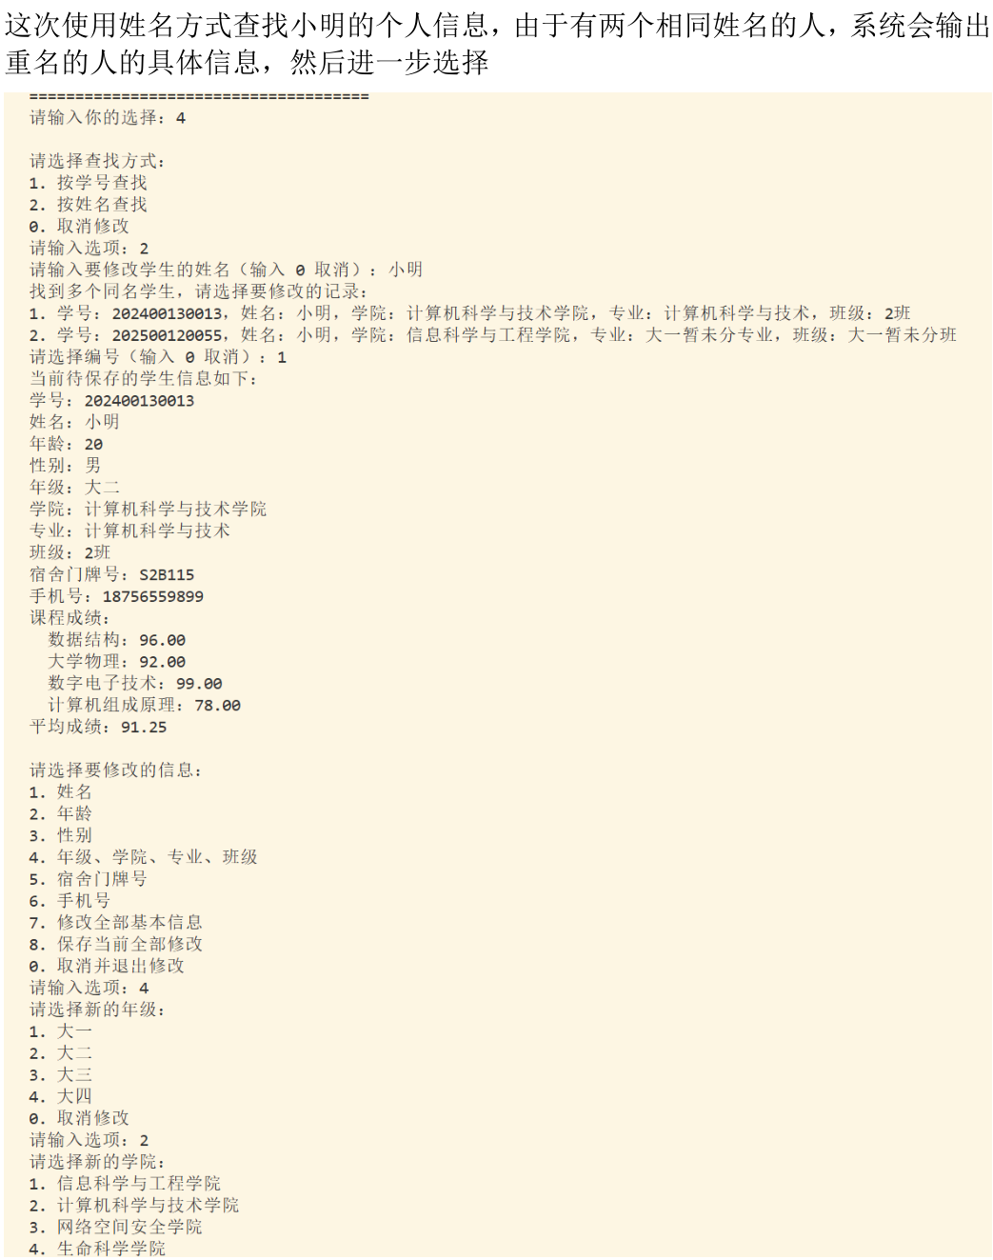
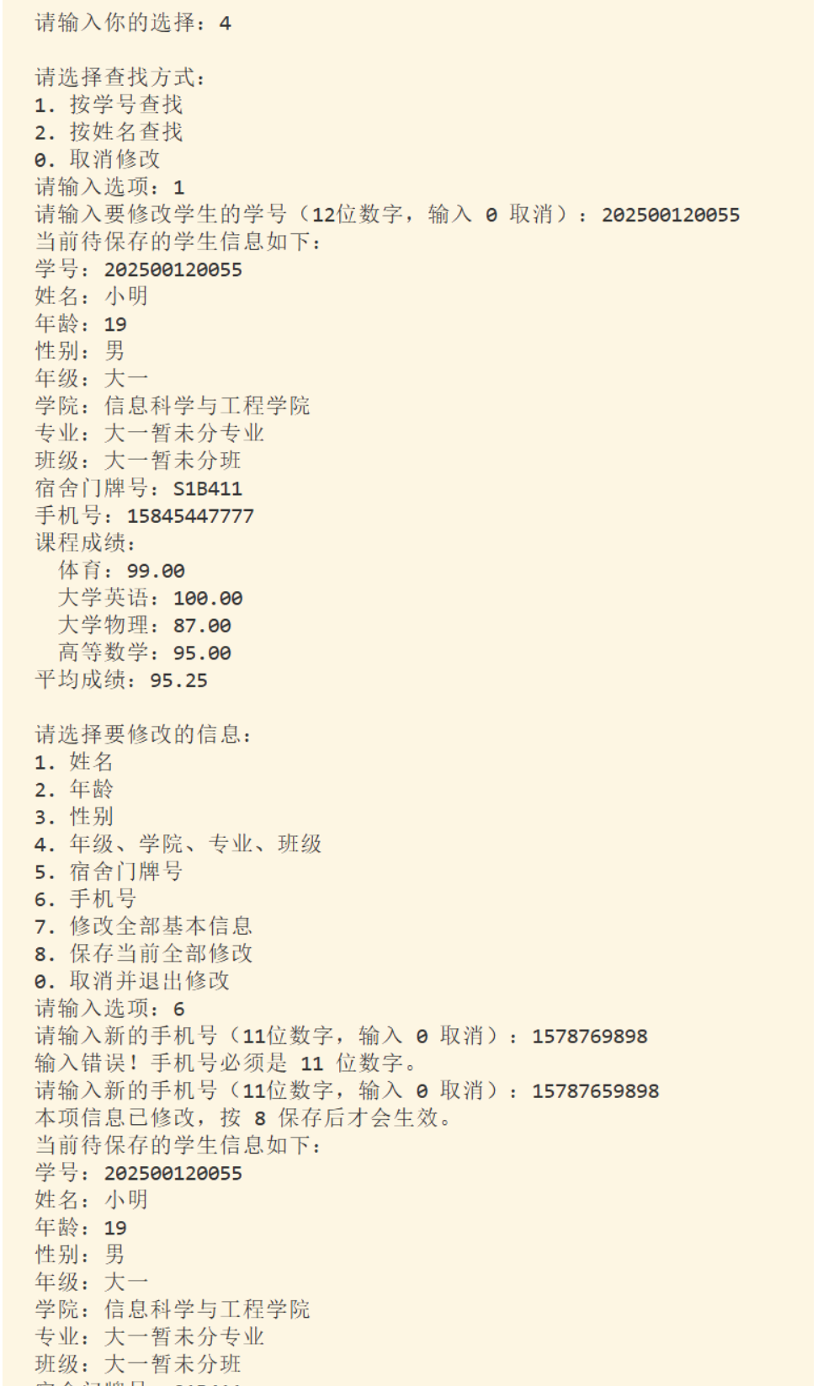
修改学生信息：运行结果
两个结果横向对照展示
左侧展示按学号修改，右侧展示按姓名查找时处理同名学生的情况。
数据结构与算法导论 · 学生信息管理系统 14

Slide 15
删除学生信息：student.c
deleteStudent()：删除前压栈，链表与哈希表同步删除
void deleteStudent()
{
char id[ID_LEN];
readStudentId(id);
StudentNode *cur = studentHead;
StudentNode *pre = NULL;
while (cur != NULL && strcmp(cur->data.id, id) != 0)
{
pre = cur;
cur = cur->next;
}
if (cur == NULL)
{
printf("未找到该学生，无法删除！\n");
return;
}
pushUndo(cur->data);
if (pre == NULL)
{
studentHead = cur->next;
}
else
{
pre->next = cur->next;
}
removeHash(id);
freeGrades(cur->data.grades);
free(cur);
studentCount--;
printf("学生信息删除成功！可以通过菜单 9 撤销本次删除。\n");
}
删除前将学生信息压入撤销栈；删除时同时更新学生链表和哈希表，并释放动态内存。
数据结构与算法导论 · 学生信息管理系统 15

Slide 16
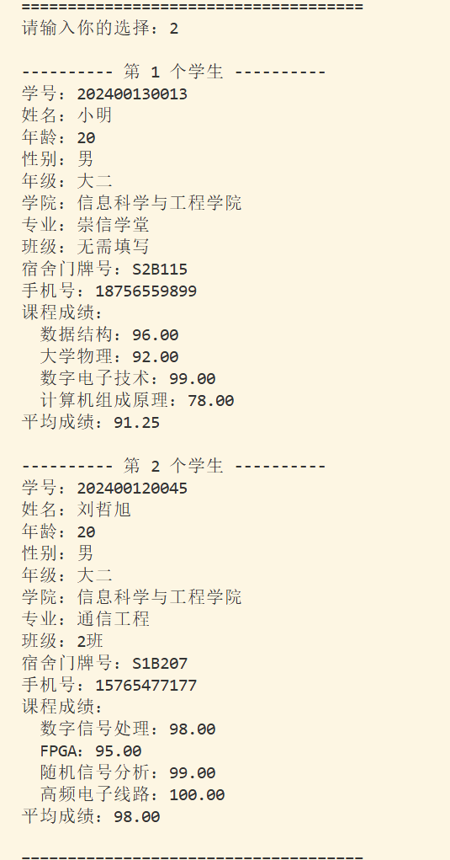
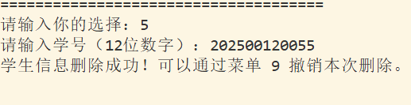
删除学生信息：运行结果
删除操作结果竖向放大展示
结果展示删除前后的菜单操作与“可以通过菜单 9 撤销本次删除”的提示。
数据结构与算法导论 · 学生信息管理系统 16

Slide 17
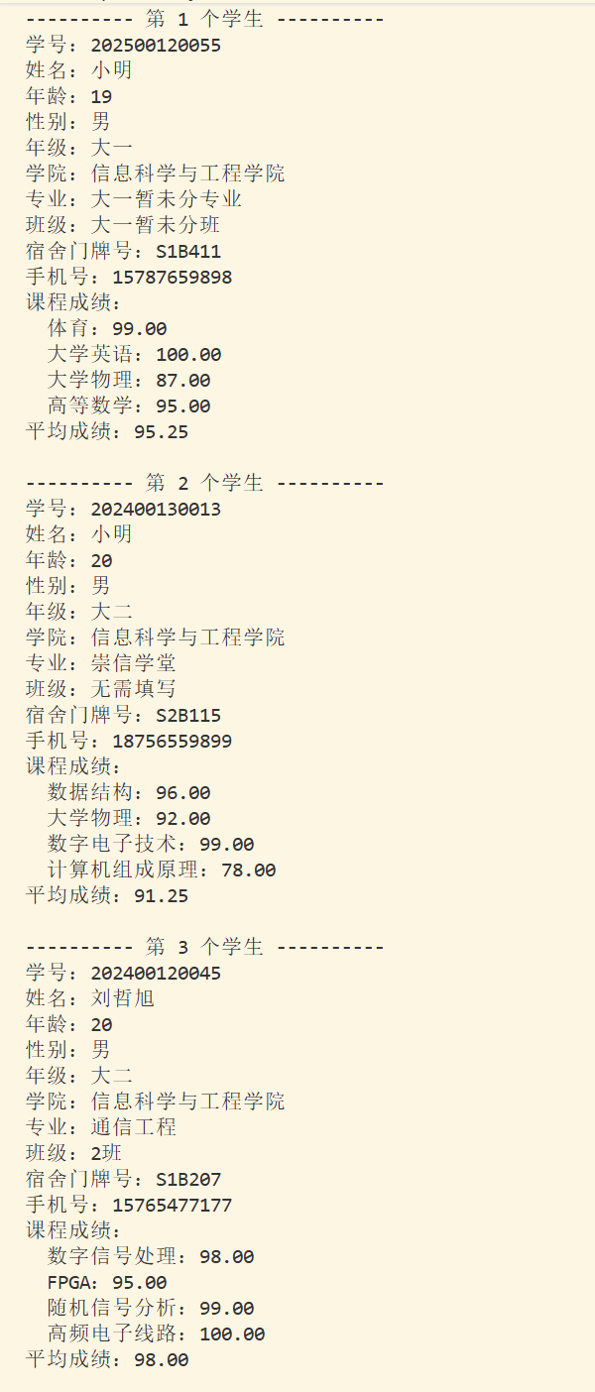
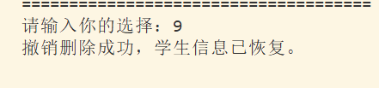
撤销删除：student.c
undoDelete()：撤销栈恢复
void undoDelete()
{
if (undoTop == NULL)
{
printf("当前没有可撤销的删除操作。\n");
return;
}
if (searchHash(undoTop->data.id) != NULL)
{
printf("该学号当前已存在，无法恢复。\n");
return;
}
UndoNode *temp = undoTop;
undoTop = undoTop->next;
StudentNode *newNode = (StudentNode *)malloc(sizeof(StudentNode));
运行结果
if (newNode == NULL)
{
printf("恢复失败，内存不足！\n");
return;
}
newNode->data = temp->data;
newNode->next = studentHead;
studentHead = newNode;
insertHash(newNode->data.id, newNode);
studentCount++;
free(temp);
printf("撤销删除成功，学生信息已恢复！\n");
}
撤销时从 undoTop 弹出最近删除的学生，重新插入学生链表和哈希表，体现后进先出。
数据结构与算法导论 · 学生信息管理系统 17

Slide 18
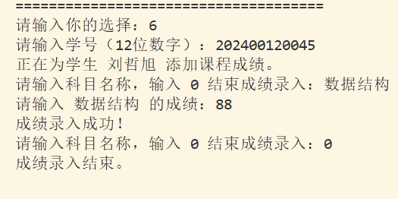
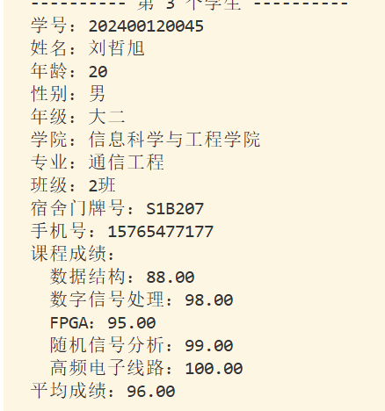
为已有学生添加课程成绩：student.c
addGradeForStudent() + inputGrades()
可编辑核心代码
运行结果
void addGradeForStudent()
{
char id[ID_LEN];
readStudentId(id);
StudentNode *target = searchHash(id);
if (target == NULL)
{
printf("未找到该学生，无法添加成绩！\n");
return;
}
printf("正在为学生 %s 添加课程成绩。\n", target->data.name);
inputGrades(&target->data);
}
先按学号查找学生，找到后调用 inputGrades() 向该学生成绩链表继续添加课程。
数据结构与算法导论 · 学生信息管理系统 19

Slide 19
按平均成绩排序：student.c
链表转数组 + 快速排序
可编辑核心代码
void sortByAverageScore()
{
if (studentCount == 0)
{
printf("当前没有学生信息，无法排序。\n");
return;
}
StudentNode **arr = (StudentNode **)malloc(sizeof(StudentNode *) *
studentCount);
StudentNode *p = studentHead;
int i = 0;
while (p != NULL)
{
arr[i++] = p;
p = p->next;
}
quickSort(arr, 0, studentCount - 1);
printf("\n按平均成绩从高到低排序结果：\n");
for (i = 0; i < studentCount; i++)
{
printf("\n第 %d 名：\n", i + 1);
showOneStudent(arr[i]->data);
}
free(arr);
}
static void quickSort(StudentNode *arr[], int left, int right)
{
int i = left;
int j = right;
float pivot = getAverageScore(arr[(left + right) / 2]->data);
while (i <= j)
{
while (getAverageScore(arr[i]->data) > pivot) i++;
while (getAverageScore(arr[j]->data) < pivot) j--;
if (i <= j)
{
StudentNode *temp = arr[i];
arr[i] = arr[j];
arr[j] = temp;
i++;
j--;
}
}
if (left < j) quickSort(arr, left, j);
if (i < right) quickSort(arr, i, right);
}
链表不适合随机访问，所以先将学生结点指针存入数组，再使用 quickSort() 降序排序。
数据结构与算法导论 · 学生信息管理系统 20

Slide 20
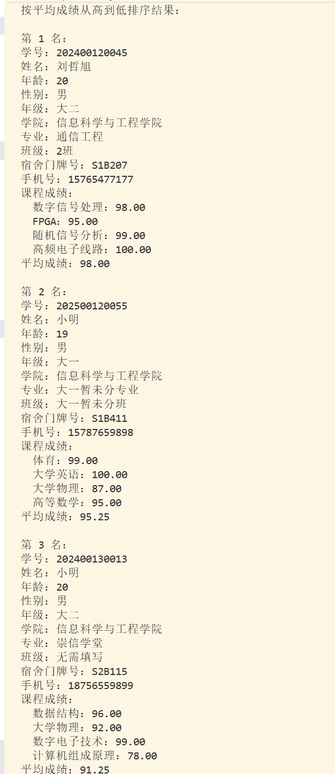
按平均成绩排序：运行结果
排序结果按平均成绩从高到低输出，每个学生仍显示完整基本信息和课程成绩。
数据结构与算法导论 · 学生信息管理系统 21

Slide 21
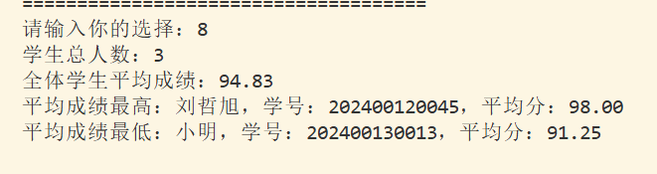
成绩统计：student.c
statistics()：人数、平均分、最高和最低平均分
可编辑核心代码
运行结果
if (avg > maxAvg)
{
maxAvg = avg;
maxNode = p;
}
if (avg < minAvg)
{
minAvg = avg;
minNode = p;
}
p = p->next;
}
printf("学生总人数：%d\n", studentCount);
printf("全体学生平均成绩：%.2f\n", sum / studentCount);
printf("平均成绩最高：%s，学号：%s，平均分：%.2f\n",
maxNode->data.name, maxNode->data.id, maxAvg);
printf("平均成绩最低：%s，学号：%s，平均分：%.2f\n",
minNode->data.name, minNode->data.id, minAvg);
}
void statistics()
{
if (studentHead == NULL)
{
printf("当前没有学生信息，无法统计。\n");
return;
}
StudentNode *p = studentHead;
float sum = 0;
float maxAvg = getAverageScore(p->data);
float minAvg = getAverageScore(p->data);
StudentNode *maxNode = p;
StudentNode *minNode = p;
while (p != NULL)
{
float avg = getAverageScore(p->data);
sum += avg;
遍历学生链表累计平均成绩，同时记录最高平均分和最低平均分对应学生。
数据结构与算法导论 · 学生信息管理系统 22

Slide 22
程序退出与内存释放：student.c
freeAllStudents() + freeHashTable()
void freeHashTable()
{
for (int i = 0; i < HASH_SIZE; i++)
{
HashNode *cur = hashTable[i];
HashNode *temp;
while (cur != NULL)
{
temp = cur;
cur = cur->next;
free(temp);
}
hashTable[i] = NULL;
}
}
void freeAllStudents()
{
StudentNode *cur = studentHead;
StudentNode *temp;
while (cur != NULL)
{
temp = cur;
cur = cur->next;
freeGrades(temp->data.grades);
free(temp);
}
studentHead = NULL;
studentCount = 0;
}
释放学生链表、每个学生的成绩链表和哈希表，避免 malloc 申请的动态内存泄漏。
数据结构与算法导论 · 学生信息管理系统 23

Slide 23
总结：代码与运行结果展示重点
围绕数据结构、模块化设计和功能结果进行汇报
链表：StudentNode 保存学生；GradeNode 保存多门课程成绩
哈希表：以学号为关键字，实现快速查找
栈：保存删除记录，实现撤销删除
快速排序：链表转数组后按平均成绩排序
模块化：输入校验、学籍选择和学生管理分文件实现
数据结构与算法导论 · 学生信息管理系统 24

